Slide 1
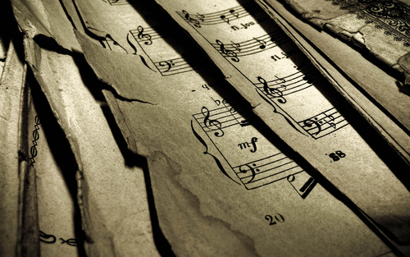
Вальс 37-го году российской истории посвящается
Студия «Маски»

Slide 2
В спектакле прозвучали фрагменты произведений:
И.А.Бунин «Окаянные дни»
А.А.Ахматова «Реквием»
В.Т.Шаламов «Колымские рассказы»
А.И.Солженицын «Один день Ивана Денисовича»
Б.Л.Пастернак «Доктор Живаго»
Звучат вальсы:
«На сопках Маньчжурии» А.Шатрова
«Вальс 37-го» А.Розенбаума

Slide 3
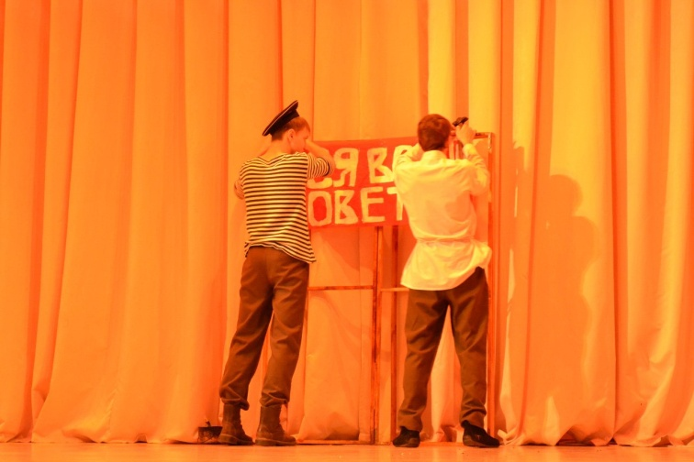
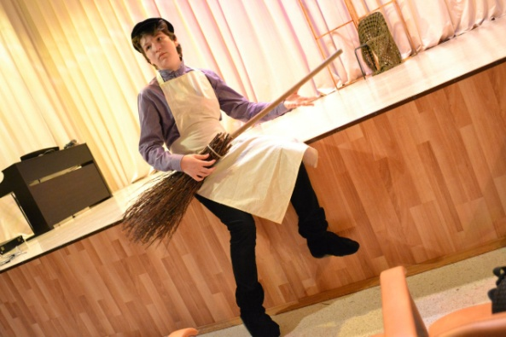
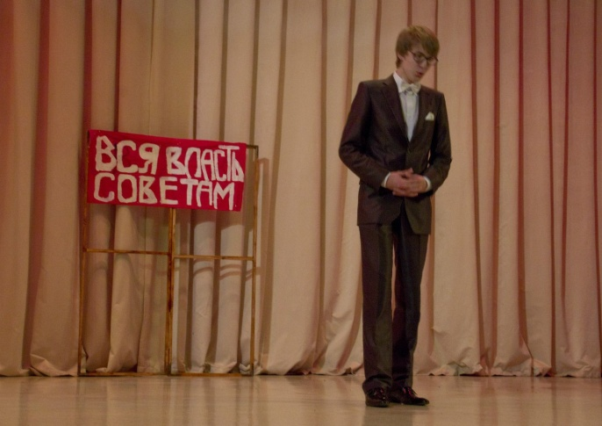
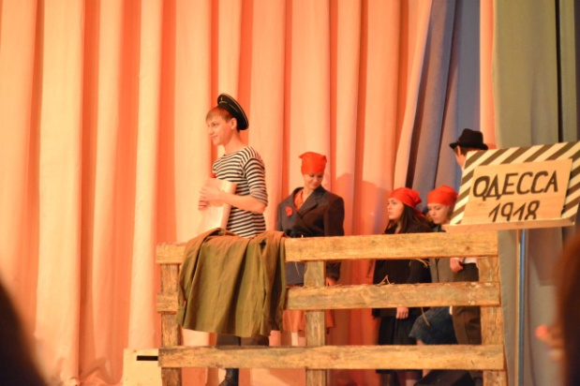
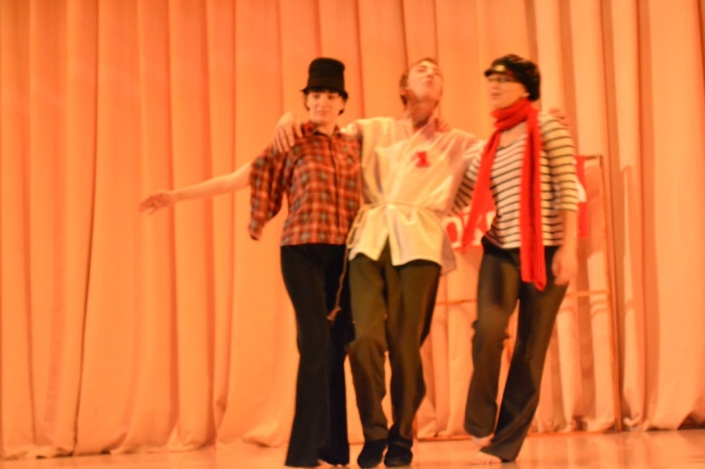
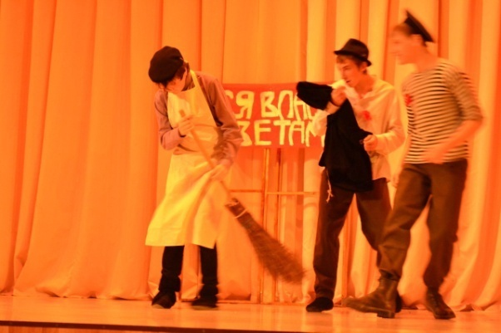
Одесса, 1918

Slide 4
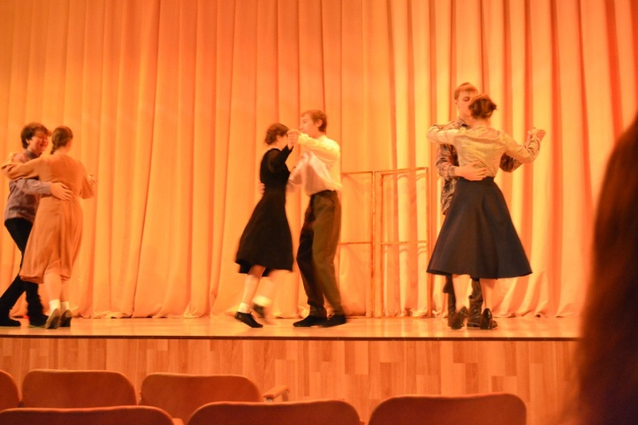
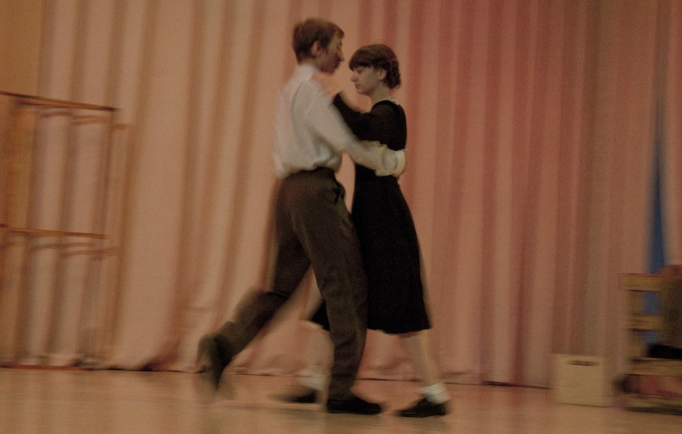
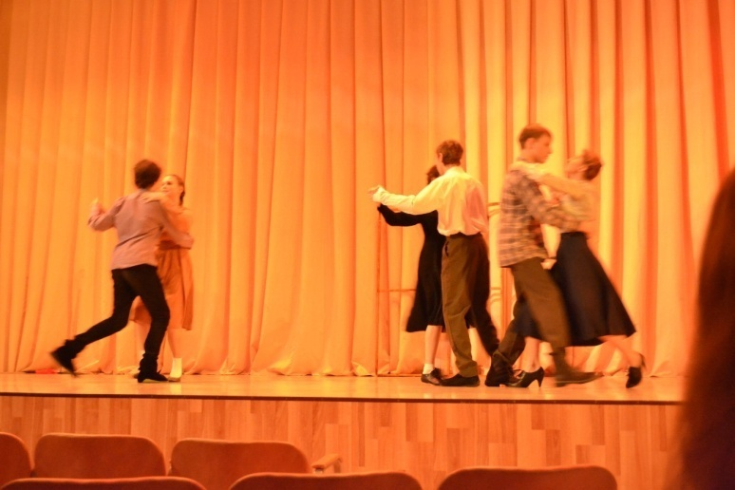
1937 год

Slide 5
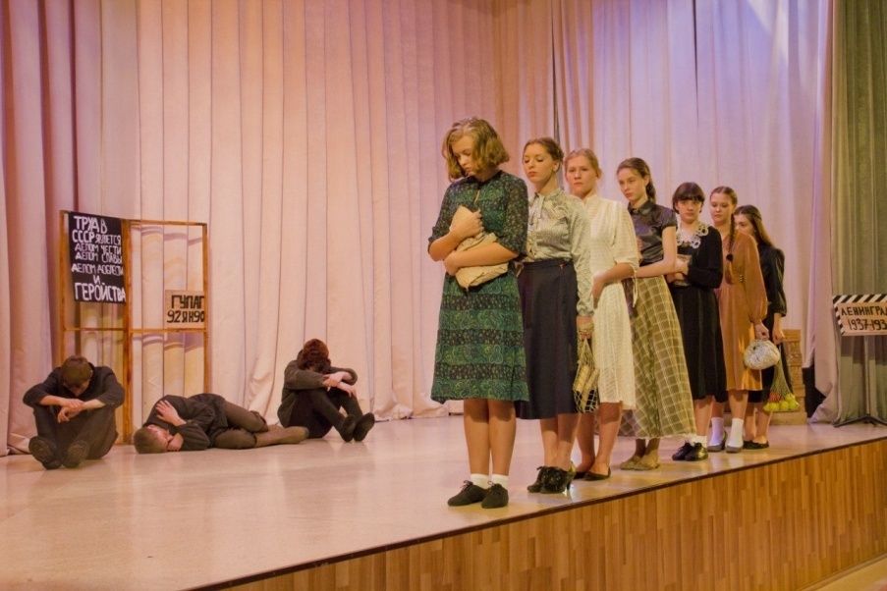
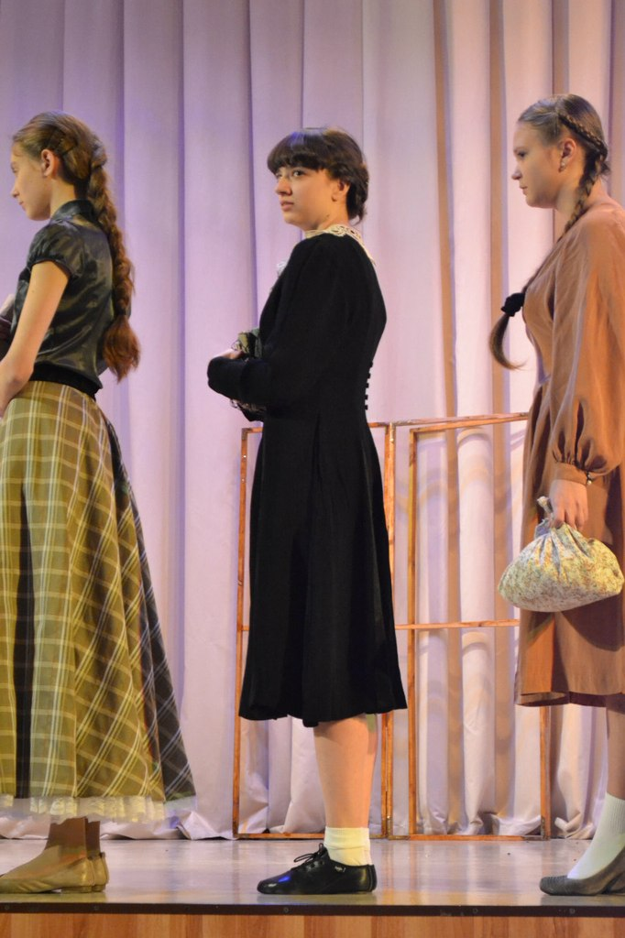
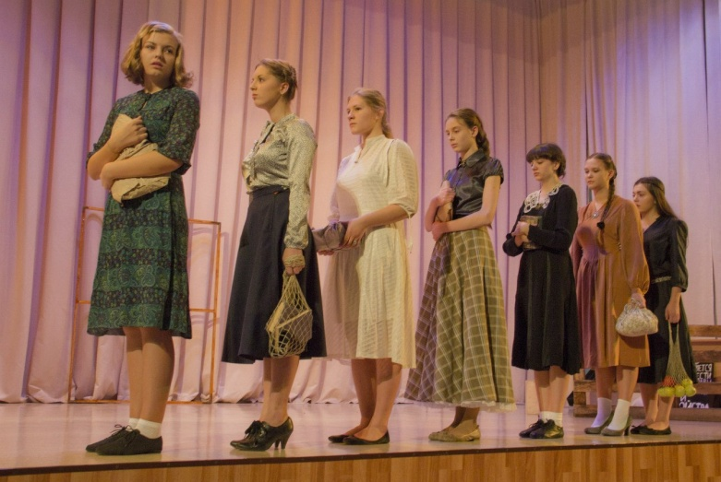
Ленинград, 1938 год

Slide 6
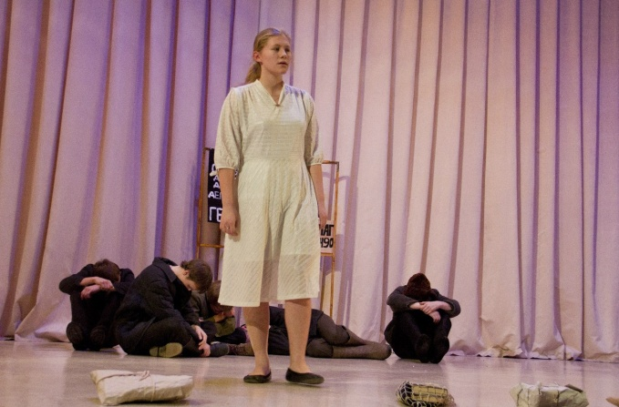
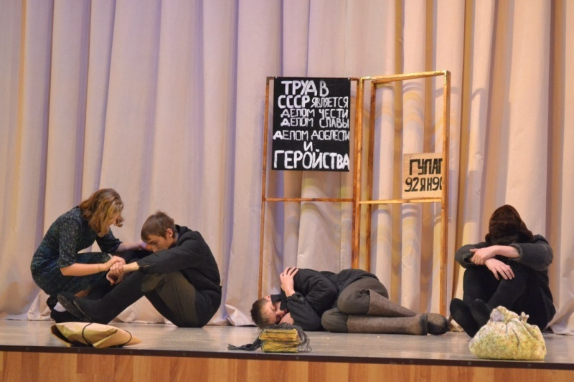
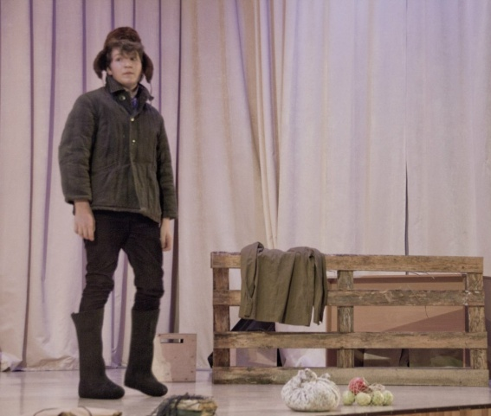
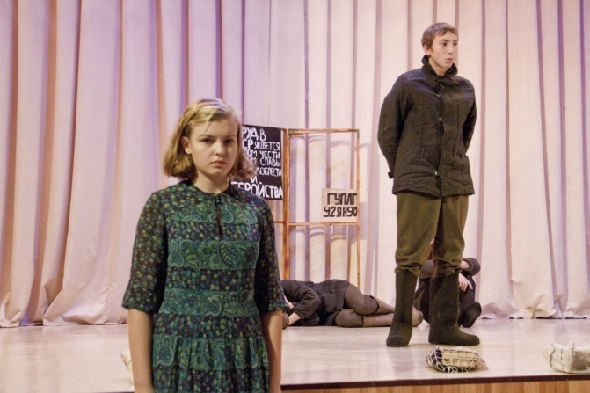
Гулаг 92 ЯН 90

Slide 7
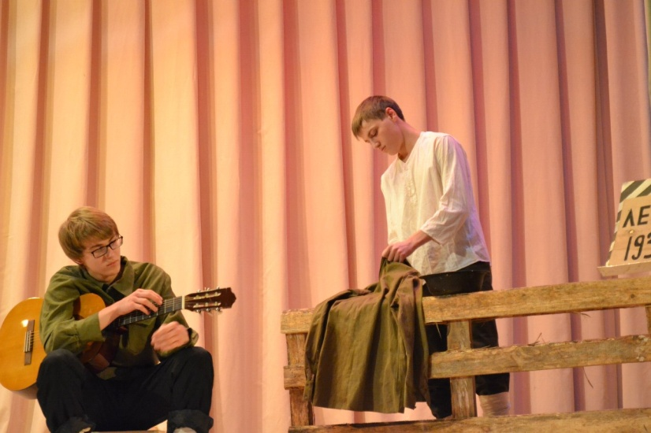
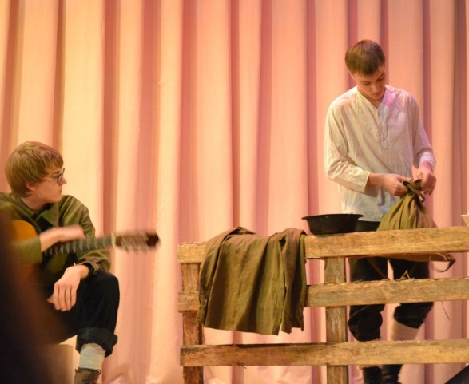
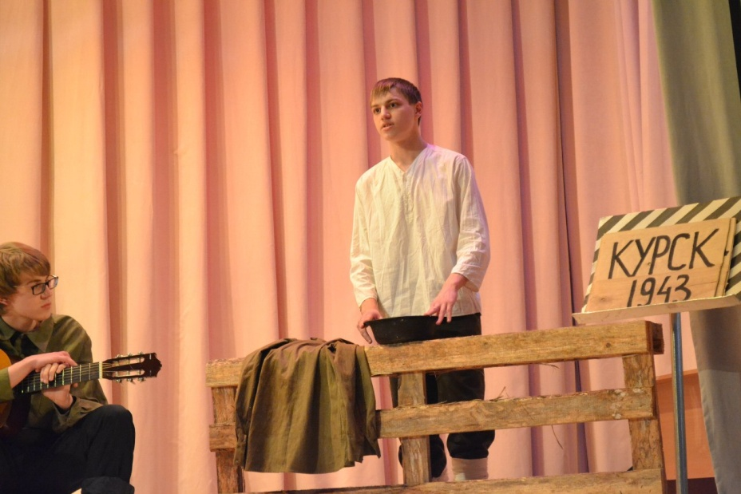
Курск 1943 год

Slide 8
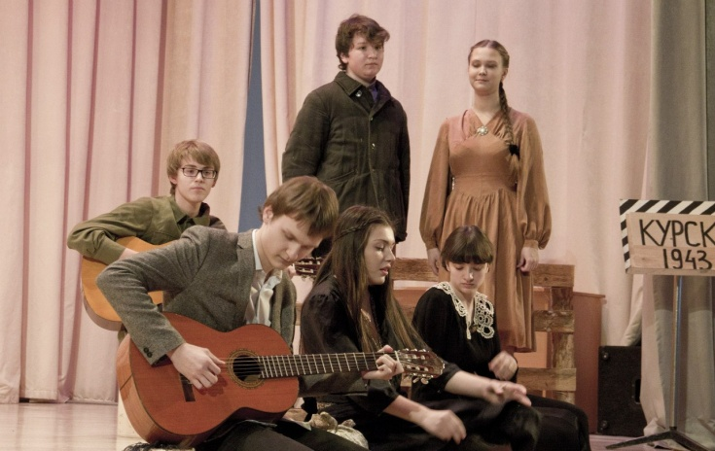
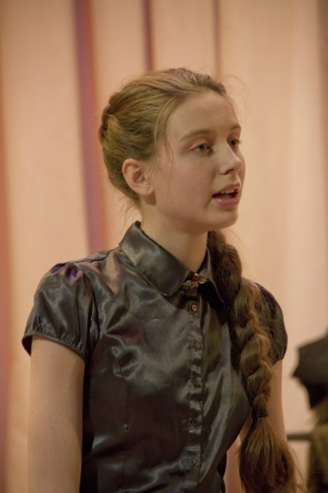
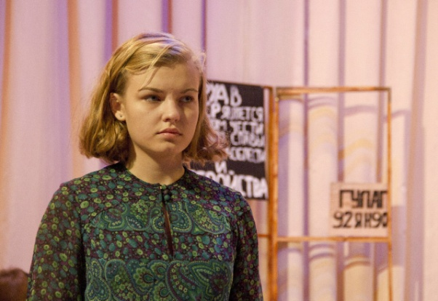
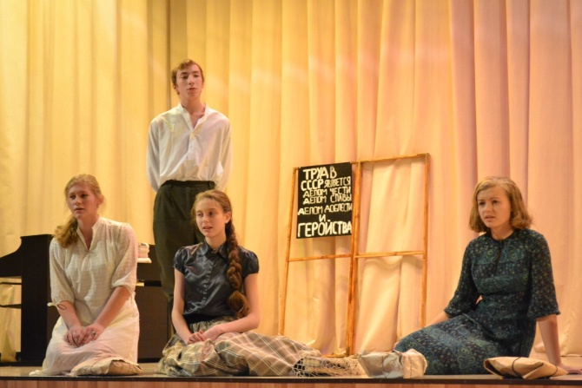
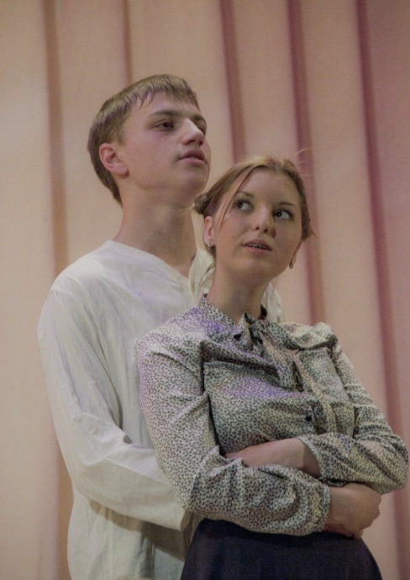
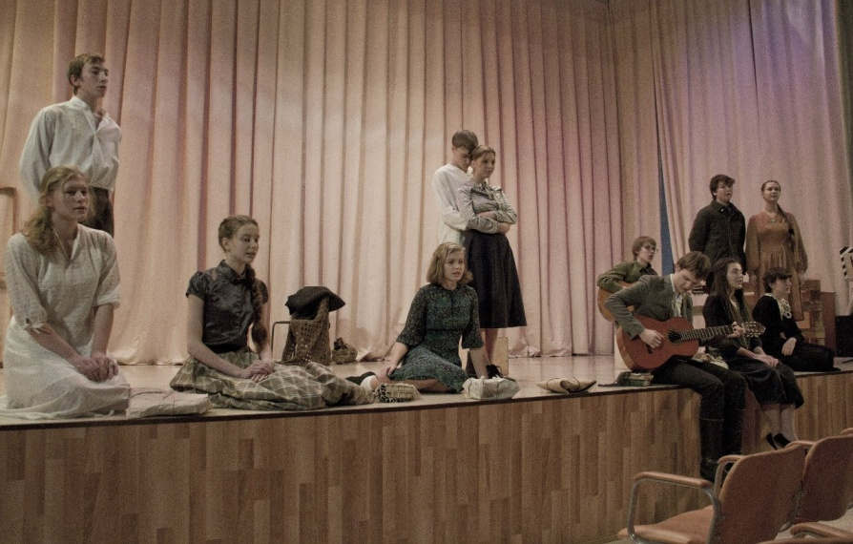
На дорогу, что вдали от Неглинки, Пролилась ко мне музыка синим дождём... Ради Бога, не снимайте пластинки, Этот вальс танцевали мы в тридцать седьмом. На три счёта вьюга кружит ночами, На три счёта передёрнут затвор... Забываю... Это было не с нами... На три счёта звездой догорает костёр. Вальс старинный обнимает за плечи - Помнят всё огрубелые руки мои: Помнят тёплый можжевеловый вечер, Как звучала в нём музыка нашей любви... Вальс разлуки по стране носит письма... К сожаленью, в них обратного адреса нет. И летают по земле наши мысли, И летает по всем лагерям вальс надежд... На дорогу, что вдали от Неглинки, Пролилась ко мне музыка синим дождём... Ради Бога, не снимайте пластинки, Этот вальс танцевали мы в тридцать седьмом.

